Slide 1
進捗報告
5/28(木)
小佐々優人 大田原天翔

Slide 2
卒業研究進捗
・分析環境の構築
・UIの改善やセキュリティの強化

Slide 3
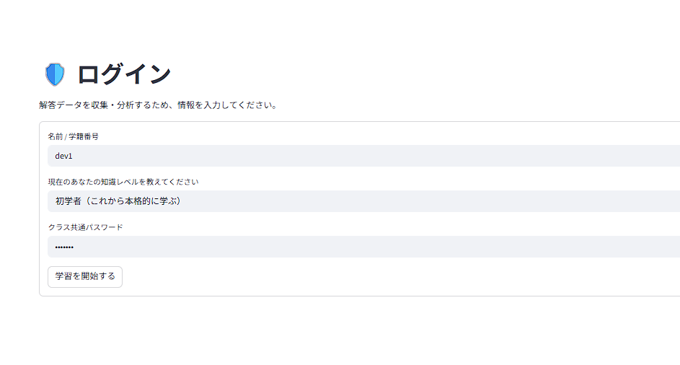
動作画面（仮）

Slide 4
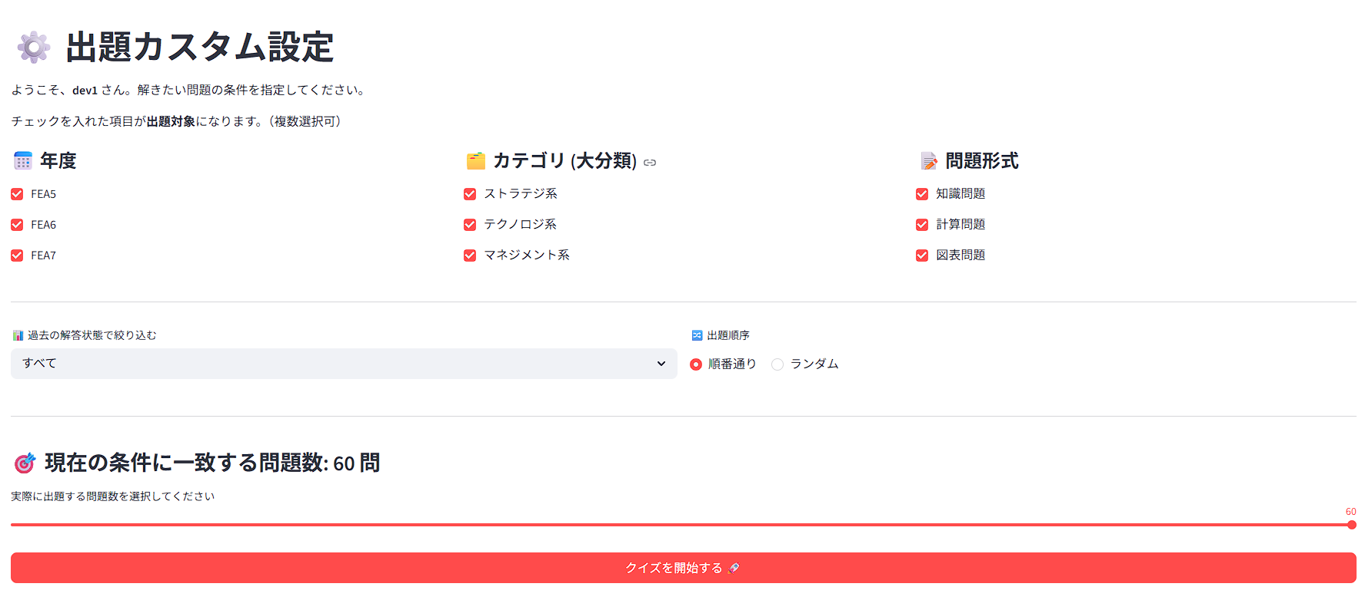
動作画面（仮）

Slide 5
現在の課題
・他の資格への適応（ITパス等）
・分析ダッシュボードの作成（他の資格の適応後）

Slide 6
来週までの目標
ITパス用のjsonファイルの作成
app.pyとDBのITパスボートへの適応

